Slide 1
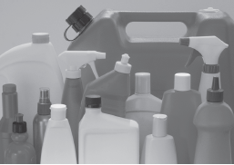
BAB 6
MAKROMULEKUL (POLIMER)
6.1 Reaksi Pembentukan
Polimer
6.2 Penggolongan Polimer
6.3 Berbagai Macam Polimer
6.4 Penanganan Limbah Plastik

Slide 2
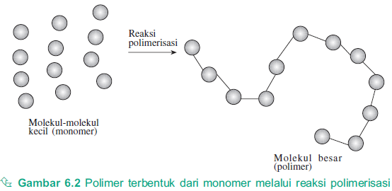
Reaksi Pembentukan Polimer
Polimer terdiri dari molekul-molekul besar, sehingga disebut juga makromolekul.
Molekul polimer dapat diandaikan dengan sebuah rantai yang setiap mata rantainya mewakili satu unit pembangun (unit pembangun itu berasal dari molekul sederhana) yang disebut monomer.
Reaksi pembentukan polimer dari monomernya disebut polimerisasi.

Slide 3
Polimerasi Adisi
Polimerisasi adisi terjadi pada monomer yang mempunyai ikatan rangkap.
Polimerisasi adisi adalah perkaitan langsung antarmonomer berdasarkan reaksi adisi.
Polimerisasi dapat berlangsung dengan bantuan suatu katalis.

Slide 4

Contoh
Pembentukan polietilena (politena).
Polietilena dibentuk oleh monomer-monomer etena.

Slide 5
Polimerasi Kondensasi
Pada polimerisasi kondensasi, monomer-monomer saling berkaitan dengan melepas molekul kecil, seperti H2O dan CH3OH (metanol).
Polimerisasi kondensasi terjadi pada monomer yang mempunyai setidaknya dua gugus aktif.

Slide 6
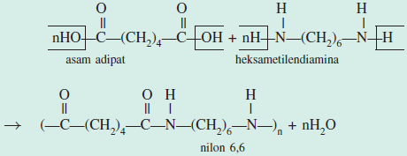
Contoh
Pembentukan nilon 6,6
Nilon 6,6 terbentuk dari dua jenis monomer, yaitu asam adipat (asam 1,6-heksandioat) dan heksametilendiamina (1,6-diaminoheksana).

Slide 7
Penggolongan Polimer
Polimer berdasarkan asalnya dibedakan menjadi:
Polimer alam adalah polimer yang terdapat di alam;
Polimer sintetis adalah polimer yang dibuat di pabrik dan tidak terdapat di alam.

Slide 8
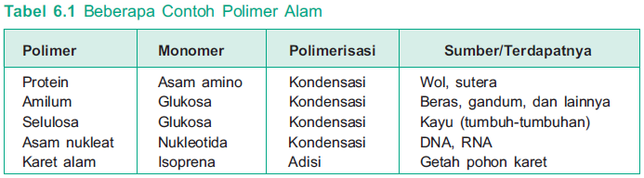
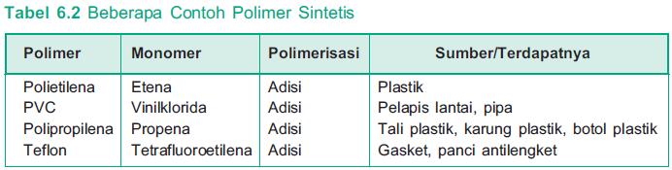

Slide 9
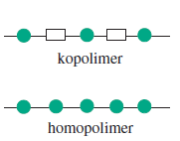
Penggolongan Polimer
Polimer berdasarkan monomernya
Berdasarkan jenis monomernya, polimer dibedakan atas homopolimer dan kopolimer.
Homopolimer terbentuk dari satu jenis monomer, sedangkan kopolimer terbentuk dari dua jenis atau lebih monomer.
Contoh homopolimer yaitu polietilena, polipropilena, polistirena, PVC, teflon, amilum, selulosa, dan poliisoprena (karet alam).
Contoh kopolimer yaitu nilon 6,6 dan dakron.

Slide 10
Penggolongan Polimer
Polimer berdasarkan sifatnya terhadap panas
Polimer Termoplastik | Polimer Termosetting
Polimer yang melunak jika dipanaskan sehingga dapat dibentuk ulang | Polimer yang tidak melunak jika dipanaskan sehingga tidak dapat dibentuk ulang
Contoh polietilena, PVC, dan polipropilena | Contoh bakelit, yaitu plastik yang digunakan untuk peralatan listrik
Terdiri atas molekul-molekul rantai lurus atau bercabang | Terdiri atas ikatan silang antarrantai sehingga terbentuk bahan yang keras dan lebih kaku

Slide 11
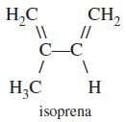
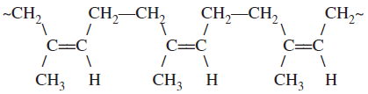
Karet Alam
Karet alam adalah polimer dari isoprena.
Struktur karet alam
Karet alam bersifat elastis, lunak, dan lengket dalam keadaan panas.
Karet dapat dikeraskan jika dimasak dengan belerang.
Pengerasan terjadi karena terbentuk ikatan silang disulfida antarrantai.
Proses tersebut, yang disebut vulkanisasi, ditemukan oleh Charles Goodyear.

Slide 12
Karet Sintetis
Polibutilena
Polibutadiena dibuat dari butadiena sebagai monomer.

Slide 13
Polikloropena (Neoprena)
Monomer pembentuknya berupa kloroprena, yaitu 2-kloro-1,3-butadiena.
Neoprena digunakan sebagai selang untuk membuat selang oli atau barang lainnya yang sejenis.

Slide 14

SBR
SBR (Styrene-Butadiene Rubber) adalah kopolimer dari stirena (25%) dan butadiena (75%).
Penggunaan utama dari SBR adalah untuk ban kendaraan bermotor.

Slide 15
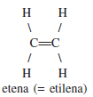
Polietilena
Polietilena adalah plastik yang paling sederhana dan juga paling murah.
Penggunaan utama dari SBR adalah untuk ban kendaraan bermotor.

Slide 16
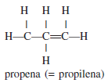
Polipropilena
Polipropilena hampir serupa dengan polietilena.
Monomernya adalah propena.
Polipropilena lebih kuat dan lebih tahan daripada polietilena.

Slide 17
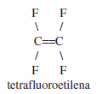
Teflon
Teflon merupakan nama dagang dari politetrafluoroetilena (PTFE).
Monomer penyusunnya berupa tetrafluoroetena.
Oleh karena ikatan C–F sangat kuat dan tahan terhadap panas, maka teflon bersifat kuat, tidak reaktif, dan tidak dapat terbakar.
Teflon banyak dipakai sebagai gasket, pelapis tangki di pabrik kimia, dan pelapis panci antilengket.

Slide 18

PVC
Polivinilklorida (PVC) adalah plastik kedua terbanyak yang diproduksi setelah polietilena.
Monomernya adalah vinilklorida (ClCH==CH2) dan merupakan polimer adisi.
PVC digunakan untuk membuat pipa, pelapis lantai, dan selang.

Slide 19

Akrilat
Asam akrilat adalah nama lain untuk asam 2–propenoat.
b. Polimetilmetakrilat (PMMA) yang dikenal dengan nama dagang flexiglass, adalah plastik bening keras, tetapi ringan sehingga banyak digunakan sebagai kaca jendela pesawat terbang, dan lampu belakang mobil.
c. Plastik ini terbuat dari reaksi adisi turunan asam akrilat, yaitu ester metilmetakrilat.
d. Serat akrilat seperti orlon yang hampir menyerupai wol terbuat dari turunan asam akrilat yaitu akrilonitril.

Slide 20
Terilen
Terilen terbentuk dari dua jenis monomer, yaitu suatu dialkohol dan suatu dikarboksilat.
Ikatan antarmonomernya merupakan ikatan ester, sehingga terilen disebut juga suatu poliester.
Contohnya adalah dakron, yang terbentuk dari etilen glikol dan asam terftalat.
Dakron banyak digunakan sebagai serat tekstil
Polimer ini dikenal digunakan sebagai pita perekam magnetik dan sebagai bahan balon cuaca yang dikirim ke stratosfir.

Slide 21
Nilon
Nilon adalah polimer kondensasi yang melibatkan gugus amina (—NH2) dan gugus karboksil (—COOH).
Ikatan antarmonomernya disebut ikatan amida, sehingga nilon disebut juga poliamida.
Nilon yang terbentuk dari kondensasi asam tereftalat dengan heksametilendiamina disebut nilon 6,6 karena masingmasing monomernya mengandung 6 atom karbon.
Nilon merupakan polimer yang kuat dan ringan, dapat ditarik tanpa retak.

Slide 22
Bakelit
Bakelit adalah suatupolimer kondensasi dari fenol dan formaldehida.
Kondensasi terjadi dengan melepas air.
Bakelit tergolong plastik termosetting, tidak dapat dilelehkan dan dibentuk ulang.
Jika dipanaskan pada suhu tinggi, maka plastik ini akan terurai dan rusak.

Slide 23
Penanganan Limbah Pabrik
Proses daur ulang melalui tahap-tahap pengumpulan, pemisahan (sortir), pelelehan, dan pembentukan ulang.
b. Incinerasi, limbah plastik mempunyai nilai kalor yang tinggi, sehingga dapat digunakan sebagai sumber tenaga untuk pembangkit listrik.
c. Kebanyakan plastik biodegradable berbahan dasar zat tepung. Sayangnya, plastik jenis ini lebih mahal.

